Slide 1
برنامه سازی پیشرفته (توابع: معرفی و کاربرد)
صادق اسکندری - دانشکده علوم ریاضی، گروه علوم کامپیوتر
eskandari@guilan.ac.ir

Slide 2
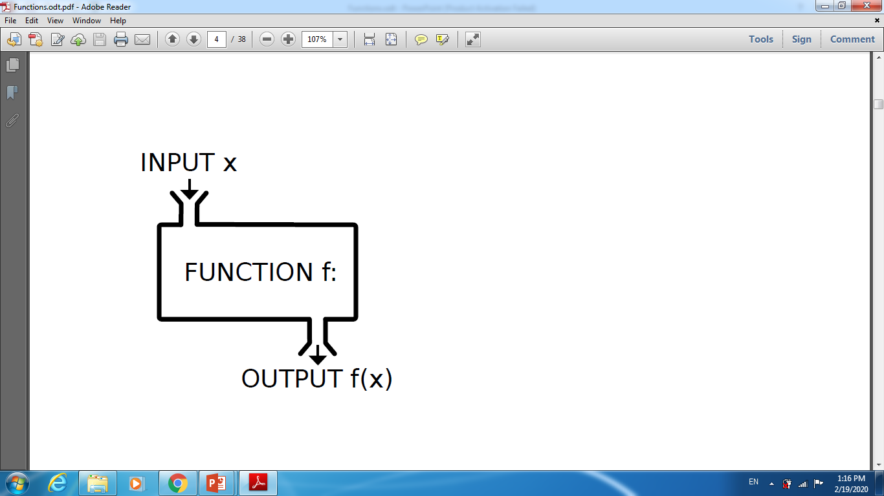
تابع: تعاريف
هر دستگاهی که یک ورودی را دریافت کرده و بر روی آن عملیاتی انجام داده و یک خروجی تولید کند.
دامنه: مجموعه مقادیر ورودی ممکن
شرط اساسی: برای ورودی های یکسان، خروجی های یکسان تولید کند.
$$∀x_{1},x_{2}:if \left(x_{1}==x_{2}\right) then f\left(x_{1}\right)==f(x_{2})$$
برد: مجموعه مقادیر خروجی ممکن

Slide 3
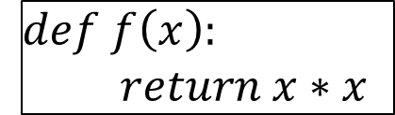

تابع: تعاريف
روش های مرسوم نمایش یک تابع
زوج مرتب
1 2 3 4
$$\left\{\left(1,1\right),\left(2,4\right),\left(3,9\right),\left(4,16\right), …\right\}$$
$$f\left(x\right)=x^{2}$$
نمایش جبری
نمودار
1 4 9 16
$$def f\left(x\right):$$
$$return x∗x$$
ماژول

Slide 4
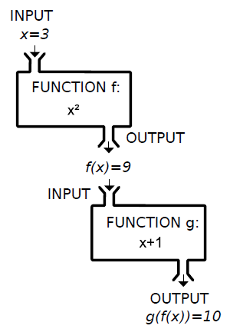


تابع: تعاريف
ترکیب توابع: ورودی یک تابع، خروجی تابعی دیگر باشد.
باید خروجی تابع $f$، عضوی از دامنه تابع $g$ باشد.
$$g\left(f\left(x\right)\right)$$

Slide 5
تابع: تعاريف
در زبانهای برنامه نویسی از توابع به دو منظور استفاده می شود:
1- ماژولار سازی برنامه و افزایش ساخت یافتگی
به جای حل یک مسئله پیچیده، آن را به چند مسئله ساده تبدیل کرده و آنها را به شکل مجزا حل می کنیم (برای هر مسئله، یک تابع ایجاد می کنیم). در نهایت، مسئله اصلی از طریق ترکیب توابع ساده حل می شود.
2- کاهش افزونگی کد در برنامه
برای یک مسئله، یک تابع نوشته می شود و در هر جا و به هر تعداد که نیاز باشد، فراخوانی می شود.

Slide 6
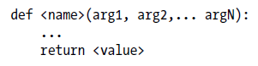
تابع در پايتون
ساختار کلی توابع در زبان پایتون
امضای تابع
بدنه تابع

Slide 7
تابع در پايتون
نام تابع: باید از قوانین نامگذاری شناسه ها تبعیت کند. بهتر است متناسب با کارکرد تابع انتخاب شود.
ساختار کلی توابع در زبان پایتون
آرگومانها یا پارامترهای تابع: ورودی های ممکن تابع را مشخص می کنند. تابع می تواند فاقد آرگومان باشد. هر کدی، در زمان استفاده از تابع باید آرگومانهای تابع را مقداردهی کند.
مقدار بازگشتی تابع: return یک ساختار پرش می باشد. هر زمان درون تابع، دستور return اجرا شود، اجرای تابع خاتمه یافته و نتایج آن برگردانده می شود. یک تابع می تواند فاقد مقدار بازگشتی باشد. علاوه براین، در پایتون یک تابع می تواند بیش از یک مقدار را برگرداند.

Slide 8


تابع در پايتون
ساختار کلی توابع در زبان پایتون
$$arg1, arg2, …, argN$$
$$value$$

Slide 9
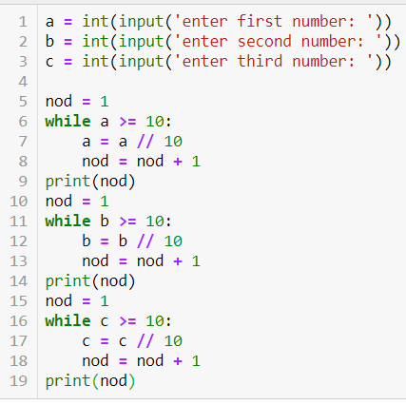
تابع در پايتون
راهکار بدون استفاده از تابع
مثال: برنامه ای بنویسید که سه مقدار را از ورودی دریافت کرده و تعداد ارقام هر یک را چاپ کند.
محاسبه تعداد ارقام a
محاسبه تعداد ارقام b
محاسبه تعداد ارقام c

Slide 10
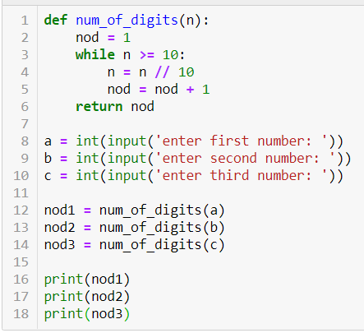



تابع در پايتون
راهکار با استفاده از تابع
مثال: برنامه ای بنویسید که سه مقدار را از ورودی دریافت کرده و تعداد ارقام هر یک را چاپ کند.
$$n=a$$
$$n=b$$
$$n=c$$

Slide 11
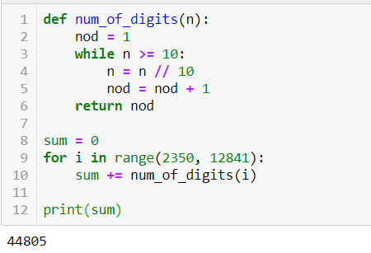
تابع در پايتون
مثال: برنامه ای بنویسید که مجموع تعداد ارقام کلیه اعداد مابین 2350 و 12840 را محاسبه و چاپ کند.

Slide 12
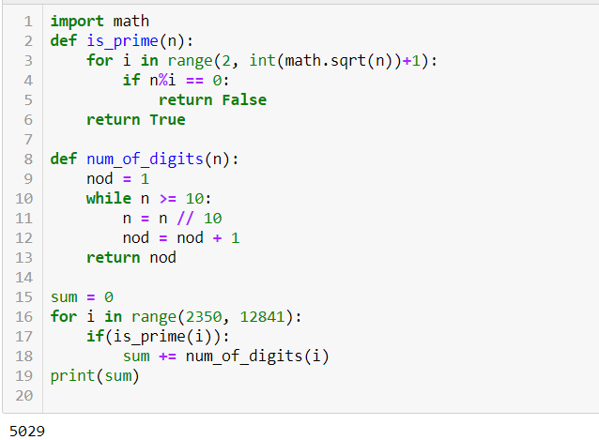
تابع در پايتون
مثال: برنامه ای بنویسید که مجموع تعداد ارقام کلیه اعداد اول مابین 2350 و 12840 را محاسبه و چاپ کند.

Slide 13
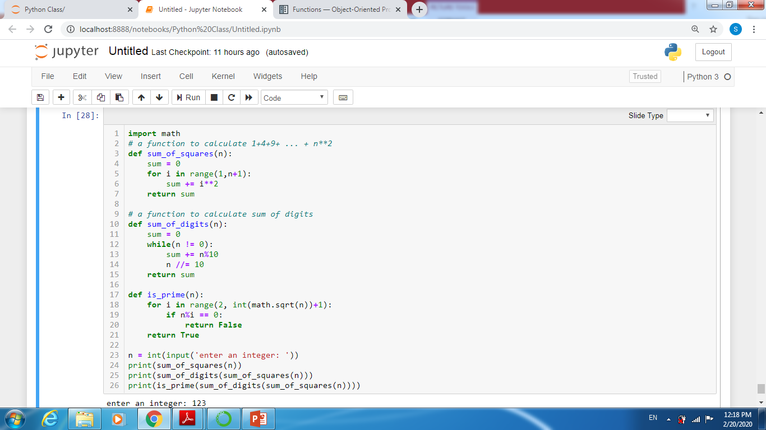
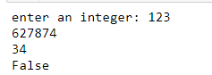
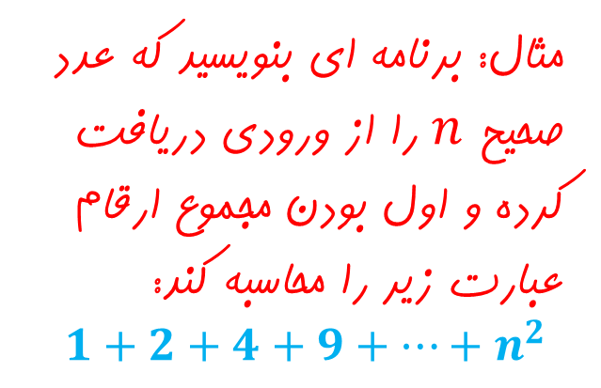

تابع در پايتون
مثال: برنامه ای بنویسید که عدد صحیح $n$ را از ورودی دریافت کرده و اول بودن مجموع ارقام عبارت زیر را محاسبه کند:
$$1+2+4+9+…+n^{2}$$
$$n$$
sum_of_squares
sum_of_digits
is_prime
True or False

Slide 14
نکاتی در خصوص کلمه کلید def
def در واقع یک دستورالعمل است که مجموعه ای از کدها را به یک نام تخصیص می دهد. بنابراین، def می تواند در هر جایی که یک دستورالعمل معمولی قابل بیان است، ظاهر شود (درون یک ساختار کنترلی، درون یک تابع و ... ).

Slide 15
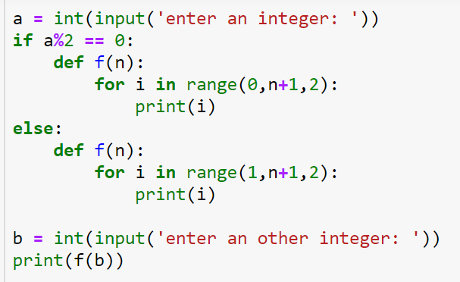
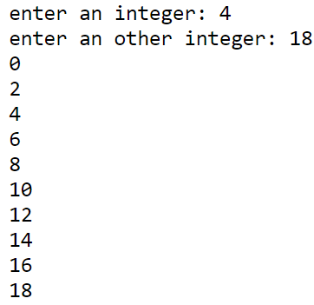
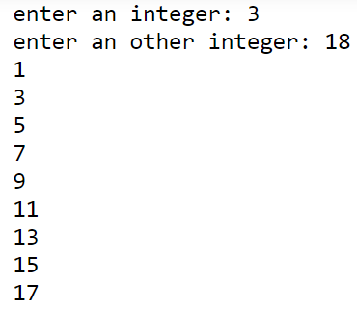
نکاتی در خصوص کلمه کلید def
کدهای زیر در پایتون معتبر هستند (تعریف تابع درون یک ساختار کنترلی):
در زبانهای غیر مفسری مانند C++ تعریف تابع به شکل فوق امکان پذیر نیست 😐

Slide 16
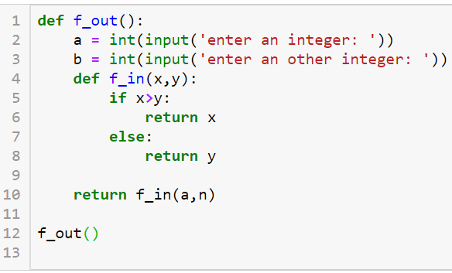
نکاتی در خصوص کلمه کلید def
کدهای زیر در پایتون معتبر هستند (تعریف تابع درون یک تابع دیگر):
تابع درونی: این تابع خارج از تابع f_out قابل دسترس نیست.
در زبانهای غیر مفسری مانند C++ تعریف تابع به شکل فوق امکان پذیر نیست 😐

Slide 17
نکاتی در خصوص نام تابع
در پایتون، نام تابع مانند یک متغیر یا شیء عمل می کند. بنابراین، می توان یک تابع را در متغیر دیگری قرار داد و یا آن را به عنوان پارامتر، ارسال کرد.

Slide 18
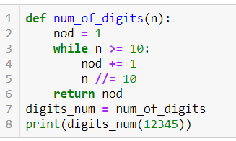
نکاتی در خصوص نام تابع
کدهای زیر در پایتون معتبر هستند (تخصیص یک تابع به یک شیء دیگر):
در زبانهای غیر مفسری مانند C++ تعریف تابع به شکل فوق امکان پذیر نیست 😐

Slide 19
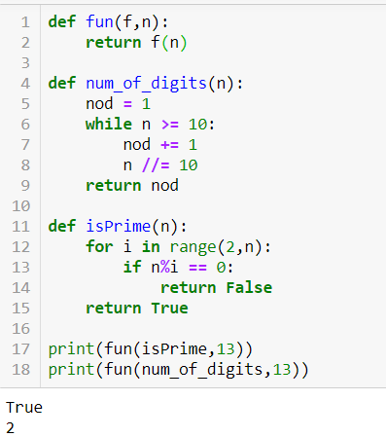
نکاتی در خصوص نام تابع
کدهای مقابل در پایتون معتبر هستند (ارسال تابع به عنوان پارامتر):
در زبانهای غیر مفسری مانند C++ تعریف تابع به شکل فوق امکان پذیر نیست 😐

Slide 20
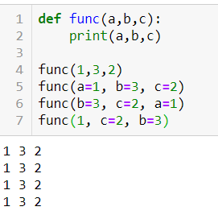
فراخوانی توابع و آرگومانها
در زمان فراخوانی تابع، می توان به شکل های مختلف پارامترها را برای تابع ارسال نمود.
ارسال بر اساس ترتیب آرگومانها
ارسال بر اساس نام آرگومانها
بر اساس ترتیب آرگومانها
بر اساس نام آرگومانها
به شکل ترکیبی
بهتر است از روش ارسال بر اساس نام آرگومانها استفاده کنیم 😐

Slide 21
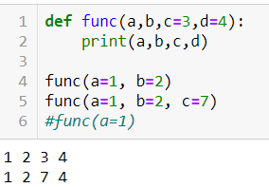
آرگومانها با مقادیر پیش فرض
در زمان تعریف توابع، برای برخی از آرگومانها می توان مقادیر پیش فرض در نظر گرفت. بدین ترتیب، در صورتی که در زمان فراخوانی تابع، مقداری برای آرگومان مورد نظر ارسال نشود، از مقدار پیش فرض استفاده خواهد شد.
ارسال دو آرگومان اول الزامی و دو آرگومان دیگر اختیاری است.

